Slide 1
Телеграм-бот для обработки фото Imagero

Slide 2
Описание
С помощью бота можно
Заменять выбранные пиксели на нужный цвет
Поворачивать фото
Изменять размер изображения в обе стороны
Делать пиксели прозрачными и конвертировать в пнг
Переводить изображение в градации серого
Переводить изображение в черно-белые цвета

Slide 3
Использованные технологии

Slide 4
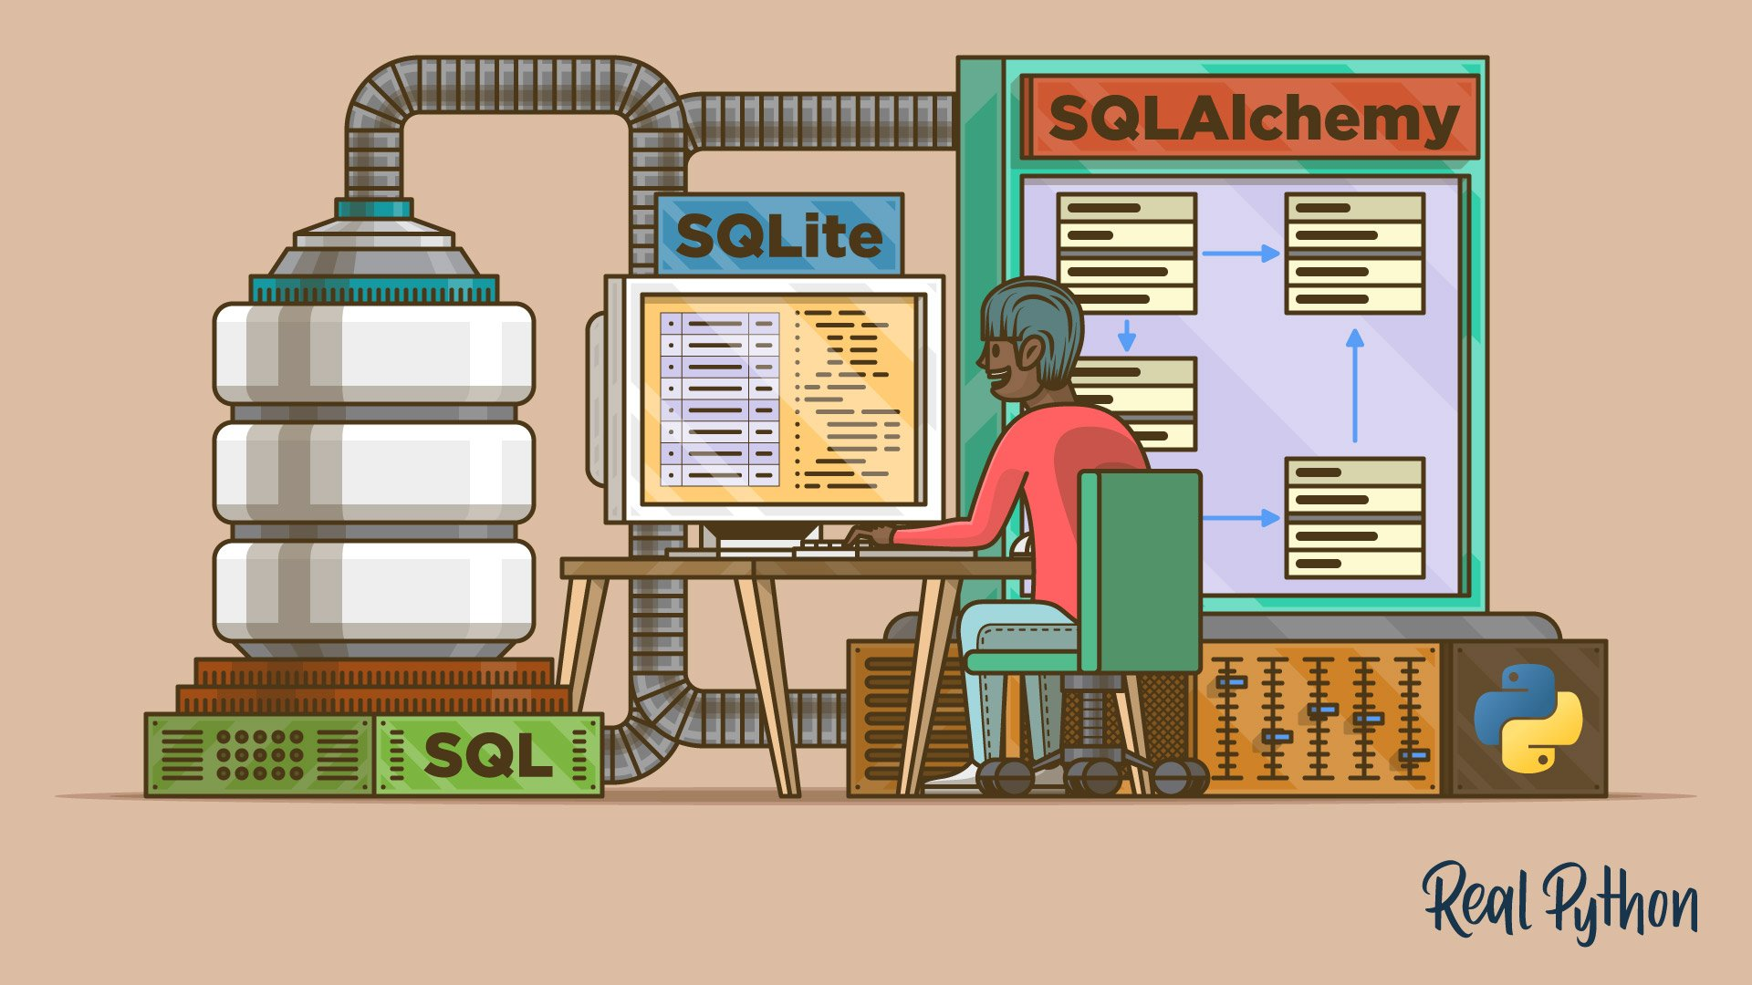
sqlalchemy + sqlite
Для работы с данными была выбрана именно эта связка.
Sqlite идеальная библиотека для маленьких проектов, не требущих серверных БД и гигансткого количества типов данных. Sqlalchemy же повышает производительность приложения при повторении запросов, является простым в использовании.

Slide 5

OpenCV2
Такая обширная библиотека была выбрана лишь ради одной функции resize. А всё потому, что в OpenCV2 алгоритм изменения размера изображения является самым оптимальным

Slide 6

Pillow
Данная библиотека была использована для непосредственно работы с пикселями и сохранения изображений

Slide 7

Telegram-api-bot
Среди остальных библиотек для работы с Telegram-API данная выделялась лучшим соотношением простота/функционал.

Slide 8

Googletrans (Unofficial Google Translate API)
Был выбран данный неофициальный API только из-за того, что
Ключ разработчика в Google не дают направо и налево.
Использовался же он для перевода цветов при подсчете пикселей.

Slide 9
Codecs для расширенной декодировки текстов и изображений
Json для работы со вспомогательными данными
Typing для расширенного определения типов переменных
Logging для отладки
OS для работы с директориями
datetime

Slide 10
Возможности для развития
Переход на серверную базу данных Postegrsql
Улучшение группировки пикселей
Добавление многопоточной работы
Добавление админпанели и статистики использования бота
Добавление более продвинутых функций обработки фото и функций для обработки видео
Переход на вебхуки с поллинга сообщений для работы с большим количеством пользователей

